Slide 1


Сеем разумное, доброе, вечное…
Государственное бюджетное общеобразовательное учреждение Республики Марий Эл
«Школа-интернат среднего (полного) общего образования с углубленным изучением отдельных предметов г. Козьмодемьянска»
Автор: «Капитошка»

Slide 2
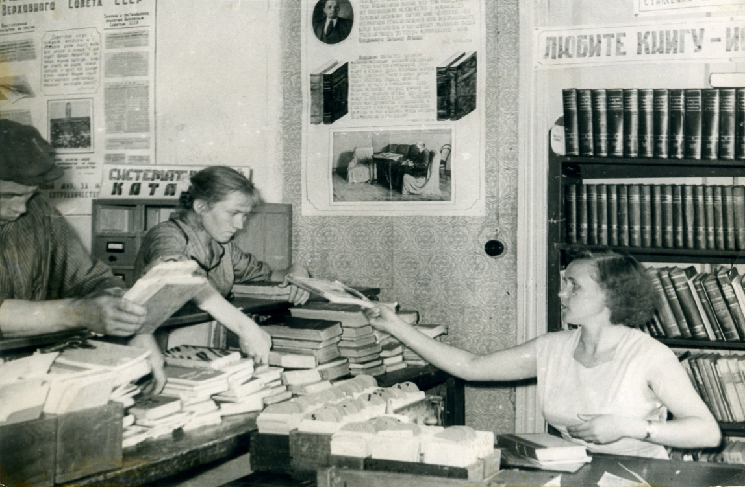
Как все начиналось…
Первого июля 1954 года решением Козьмодемьянского городского совета была открыта городская библиотека.

Slide 3
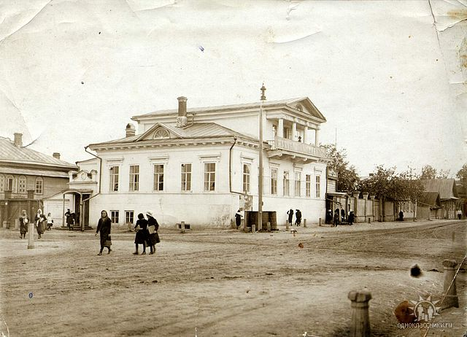
Осенью 1990 года переезжает на перекресток улиц Лихачева и Свердлова. Это здание купца Свешникова, адрес ул. Лихачева 22. На сегодняшний день она находится там же.

Slide 4

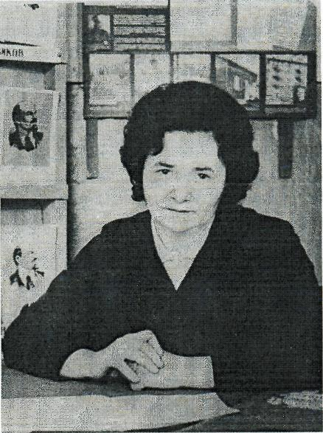
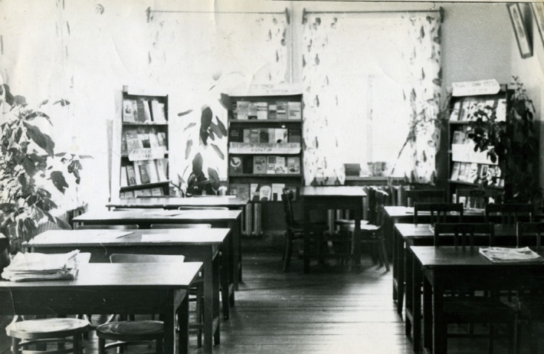
Наша история
Изучая историю библиотек города Козьмодемьянска, можно проследить путь развития культуры Марийского края, т. к. ее история богата событиями и связана с замечательными людьми, работавшими в их стенах.

Slide 5
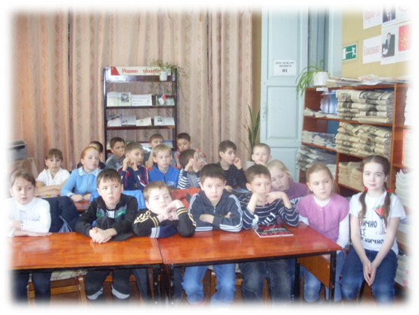
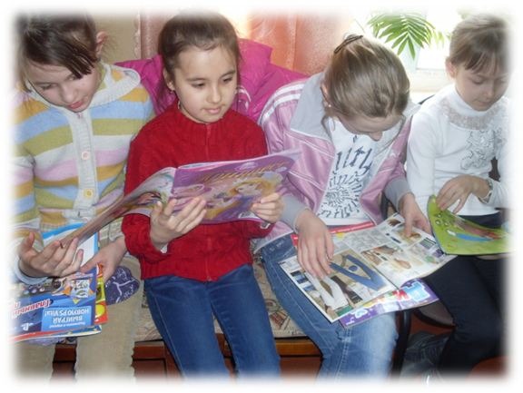
Читальный зал
В работе с читателями библиотеки вели работу по трудовому, научно-атеистическому, патриотическому и эстетическому воспитанию школьников.

Slide 6
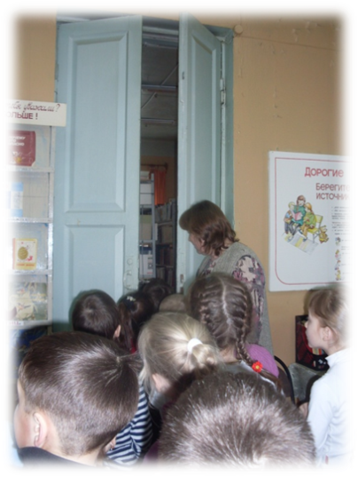
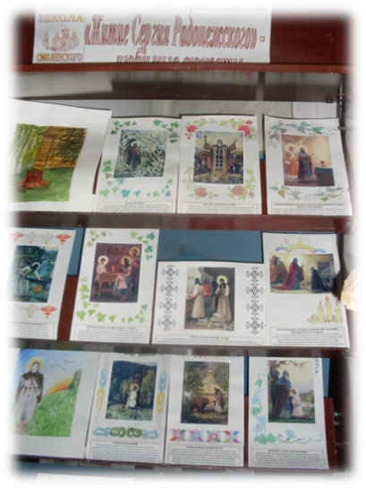
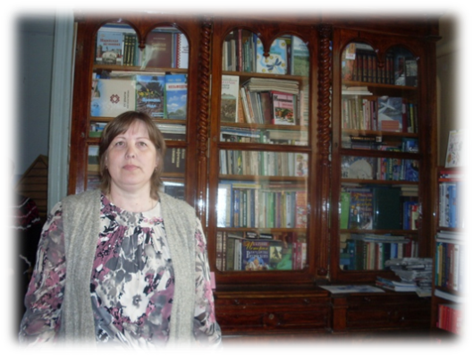
Сюда стоит заглянуть
Направления деятельности, по которым работают библиотеки города: краеведение, экологическое воспитание, работа с естественнонаучной и технической литературой, с исторической и общественно-патриотической литературой, гражданское и патриотическое воспитание, работа с художественной литературой.

Slide 7
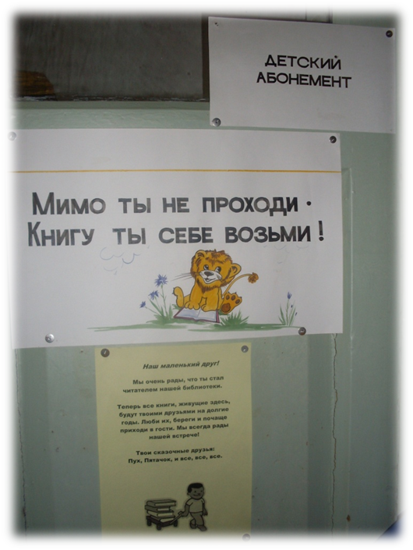
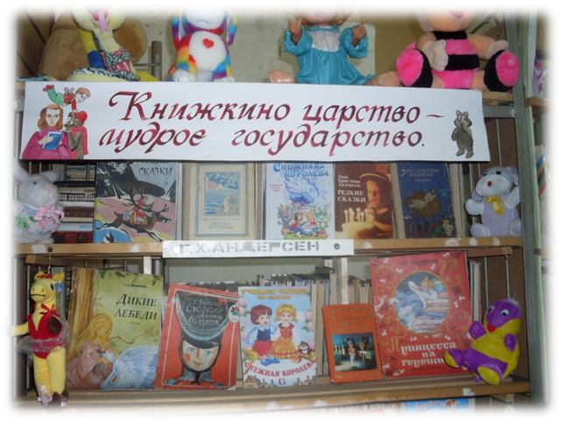
В каждой библиотеке действуют клубы по интересам: по профориентации, естественно-познавательные клубы, по правовому воспитанию, клуб семейного чтения, по общению и досугу.

Slide 8
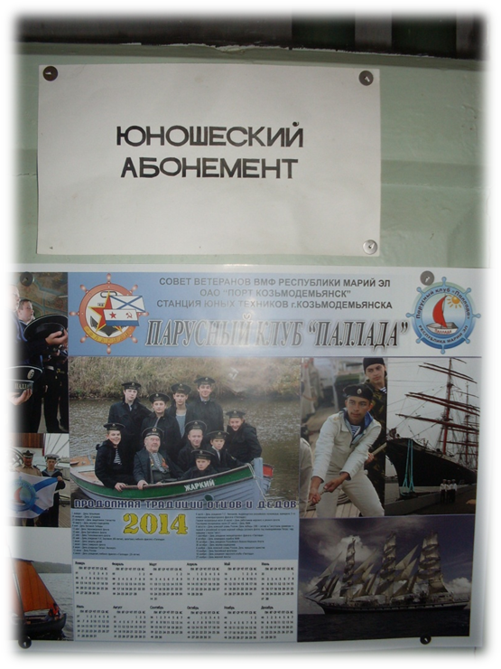
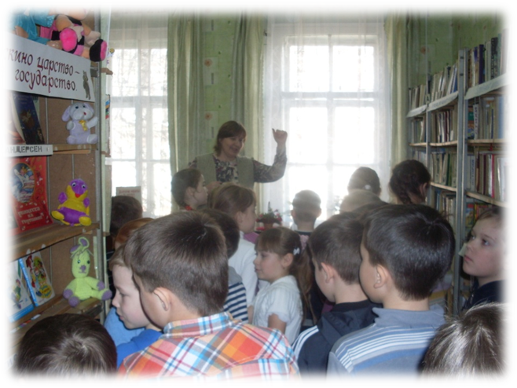
В стремительный век новых технологий и новаций книга продолжает существовать наряду с театром, кино и телевидением.

Slide 9
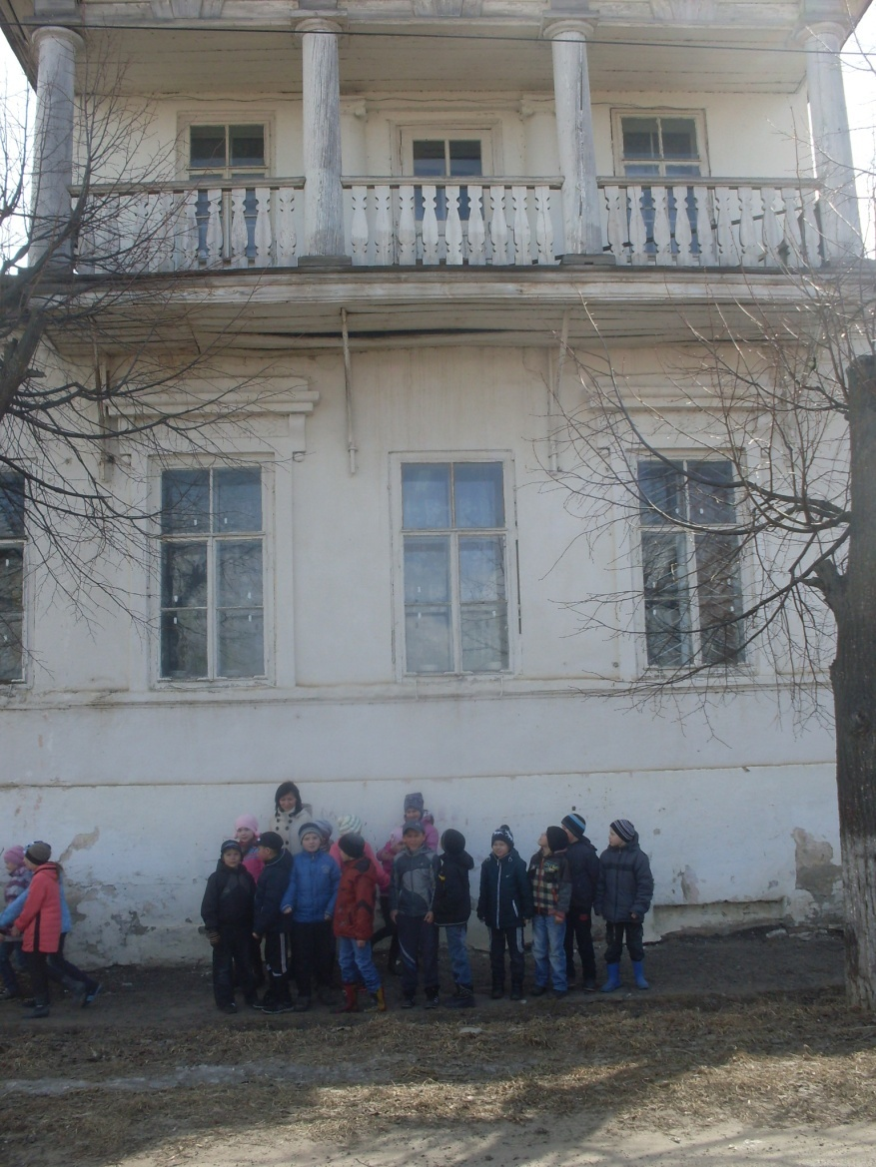
Огромную роль сыграли библиотеки и в последние 10 лет, оставаясь чуть ли не единственными учреждениями культуры, выполнявшими свою социальную роль, бесплатно обслуживая население.

Slide 10
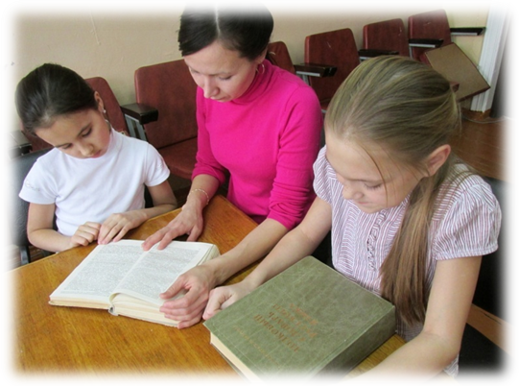
А это мы в школьной библиотеке.

Slide 11

Спасибо
За
Внимание!

